Slide 1
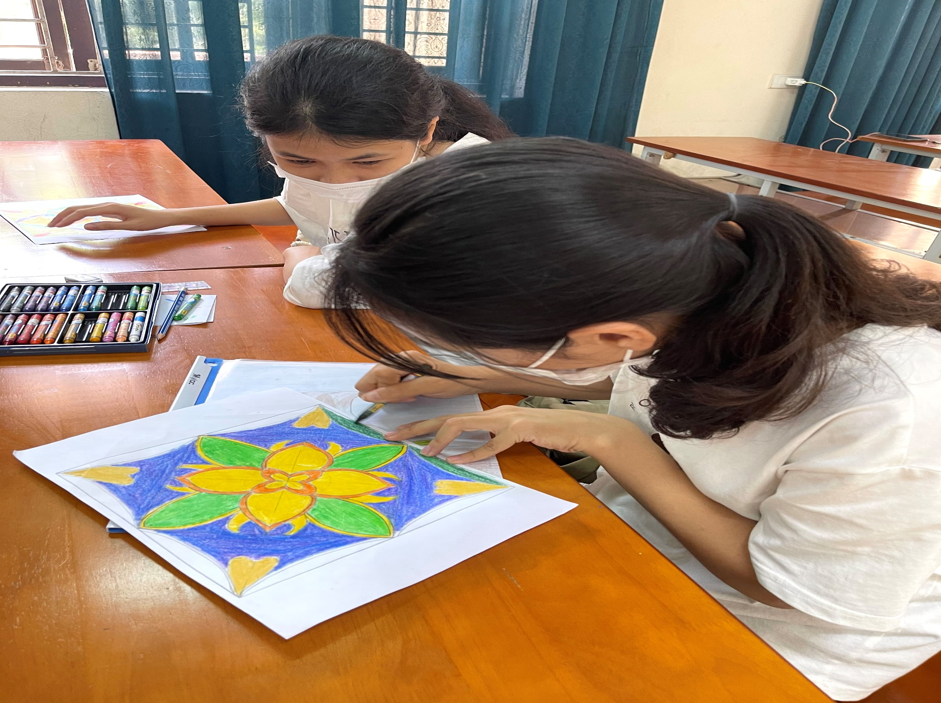

Slide 2
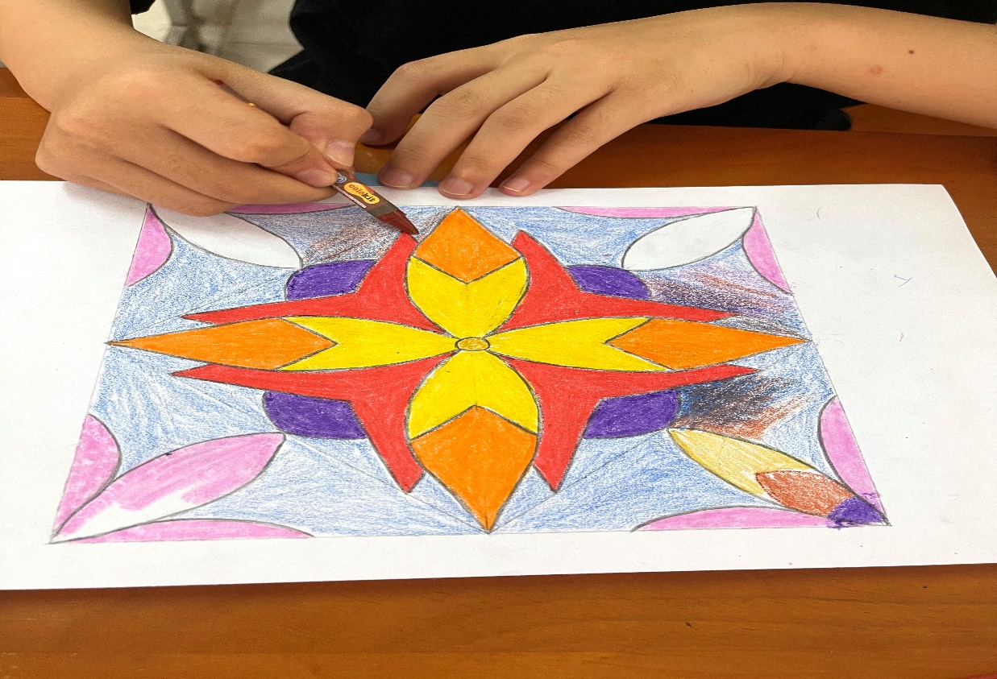
KIỂM TRA PHẦN TỰ HỌC
Trang trí hình vuông được sắp xếp theo nguyên tắc gì?
Khi vẽ trang trí nên dùng họa tiết gì?

Slide 3
Bài 2:THỰC HÀNH
VẼ TRANG TRÍ HÌNH VUÔNG
Lớp: CĐMN 42c
GV: Phúc Oanh

Slide 4
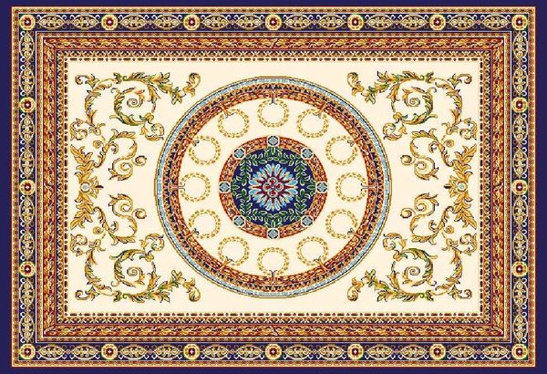
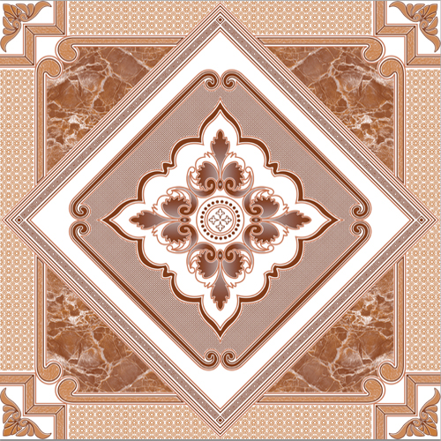
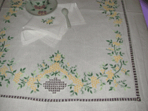
Một số đồ vật có dạng trang trí hình vuông Thảm Gạch Khăn Khăn tay trải bàn

Slide 5
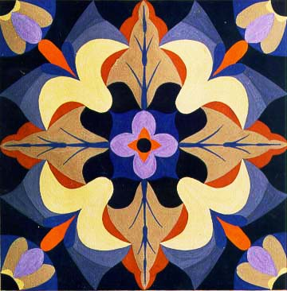
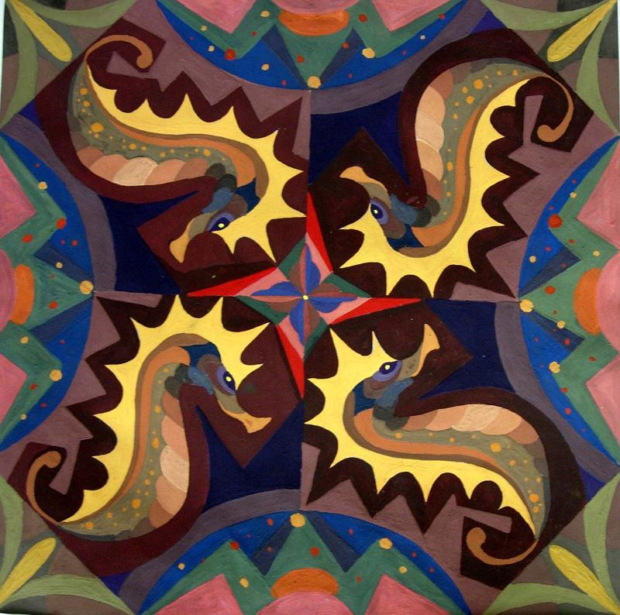
TRANG TRÍ HÌNH VUÔNG
Những hoạ tiết giống nhau thì vẽ như thế nào(về kích thước, màu sắc)?
Các họa tiết chính thường được vẽ ở đâu và vẽ như thế nào?
Các họa tiết thường được sử dụng trong trang trí hình vuông là gì?
Các họa tiết được sắp xếp như thế nào?
Những họa tiết giống nhau thì vẽ bằng nhau
và vẽ cùng màu, cùng độ đậm nhạt.
Vẽ ở mảng hình chính(giao điểm các đường chéo, trục) hoặc xung quanh hình…
Các họa tiết thường được sắp xếp đối xứng qua các đường chéo, trục dọc, trục ngang.
Hoa, lá, chim, thú, các đường kỉ hà…

Slide 6
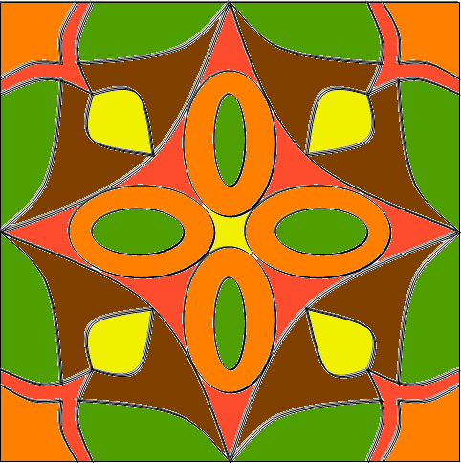
TRANG TRÍ HÌNH VUÔNG
4 bước:
Bước 1: Vẽ khung hình
vuông, kẻ các trục
dọc, trục ngang hoặc
đường chéo.
Bước 2: Vẽ các nét phác
tạo hình dáng chung
của họa
Bước 4: Chỉnh sửa cho đẹp và vẽ màu, làm nổi họa tiết chính.
Bước 3: Vẽ các họa tiết chính, phụ.

Slide 7
TRANG TRÍ HÌNH VUÔNG

Slide 8
Bước 1
Bước 2
Bước 3
Bước 4

Slide 9
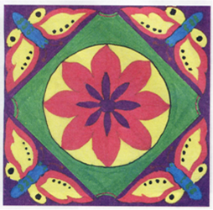
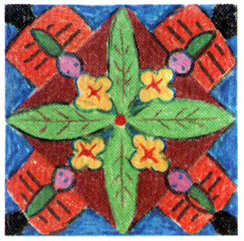
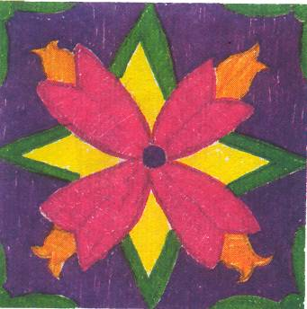
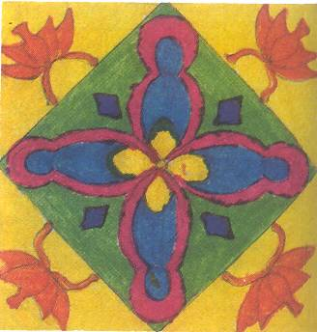
TRANG TRÍ HÌNH VUÔNG
Một số bài vẽ của các bạn sv k 41

Slide 10
XIN CHÂN THÀNH CÁM ƠN THẦY CÔ VÀ CÁC BẠN ĐÃ THEO DÕI.

